Slide 1
Nanoznanost u računarstvu
Kristina Vučenik, Matej Vukosav

Slide 2
Uvod
Znanost koja se bavi istraživanjem nanostruktura, materijala čija je barem jedna dimenzija veličine od 1 do 100 nm
U računarstvu je to rezultiralo iznimnim smanjivanjem računalnih sklopova, a samim time i računala.

Slide 3
Inovacije u računarstvu
Unaprijeđenje raznih komponenti: manje, po performansama bolje, ali nerijetko i skuplje.
Nanotranzistori su brži, snažniji i energetski učinkovitiji. To će uskoro značiti da će se memorija cijelog računala moći spremiti na jedan mali čip.
Magnetska memorija s nasumičnim pristupom (MRAM – magnetic random access memory ) izrađena je pomoću nano magnetskih tunela koji mogu brzo i efikasno spremati čak i šifrirane podatke tijekom namjernog ili slučajnog gašenja računala.

Slide 4
Inovacije u računarstvu
Ekrani mnogih televizora, laptopa, mobitela, digitalnih kamera i drugih uređaja sadrže folije od polimernih struktura nano veličina poznatih kao organske svjetlosne diode (OLED - organic light-emitting diodes ). Takvi ekrani nude svjetlije i jasnije slike iz bilo kojeg kuta gledanja, lakši su, imaju bolju gustoću slike, troše manje energije i dulje traju.
Još neki od primjera su: flash memorija čipova za iPod nano, antibakterijske presvlake za miševe i tipkovnice te mobitele, pametne kartice...

Slide 5
Mooreov zakon
Opisuje povećavanje broja tranzistora na čipu tijekom vremena i glasi: "broj tranzistora koji se po najpovoljnijoj cijeni mogu smjestiti na čip udvostručava otprilike svake dvije godine".
Ime je dobio po Gordonu Mooreu, jednom od suosnivača tvrtke Intel koji je tu rečenicu napisao u radu koji je objavio u časopisu Electronics iz 19. travnja 1965. godine.
Još jedna formulacija Mooreovog zakona odnosi se na RAM (engl. random access memory): kapacitet radne memorije povećava se jednakom brzinom kao i procesorska snaga.

Slide 6
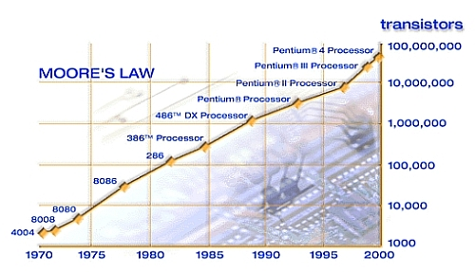
Ovaj zakon neće trajati beskonačno dugo jer će tehnologija u jednom momentu dosegnuti granicu koju nameću fizički zakoni.

Slide 7
Promjena građe komponenti računala
Silikonski čipovi
Gotovo čisti komad silikona, obično manji od jednog centimetra kvadratnog i debljine pola milimetra.
Sadrži stotine tisuća vrlo malih električnih krugova, većinom tranzistora.
Razlog korištenja silikona kao gradivnog materijala za čipove je lakša ( a time i jeftinija ) izrada od bilo kojeg drugog materijala.
Međutim silikon ima neka određena ograničenja što se tiče mogućnosti izrade vrlo malih čipova i zbog toga je došlo do potrebe za novim materijalom – nanocjevčicama od karbonskih vlakana.

Slide 8
Nanocjevčice
Strukture koje se grade od ugljika. Njegova bitna kemijska osobina je da se veže s drugim ugljikovim atomima na raznolike načine. Ovo omogućuje postojanje stabilnih, strukturalno različitih objekata sačinjenih isključivo od ugljika.
Njihov naziv dolazi od njihove veličine jer je promjer nanocijevi nekoliko nanometara, dok dužina može iznositi i nekoliko centimetara. Ugljikove nanocijevi otkrio je Sumio Iijima 1991.

Slide 9
Nanocjevičice su izgrađene samo od atoma ugljika koji su raspoređeni u šesterokutnu ravnu mrežu koja u čvorovima ima atome. Mreža je savijena u sićušnu cijev. Cijevi mogu imati jednu ili više stijenki, mogu biti usukane ili ravne, mogu biti odlični vodiči ili poluvodiči.
Postoje tri tipa nanocjevčica: fotelje ( engl. armchair ), cik-cak ( engl. zig-zag ) i kiralne ( engl. intermediate ). Dobili su ime prema obliku poprečnog prstena ugljikovih atoma. Razlikuju se prema kutu kiralnosti, za fotelju kut je 30°, cik-cak 0°, a za kiralne između 0° i 30°.
Izrađuju se procesom litografije

Slide 10
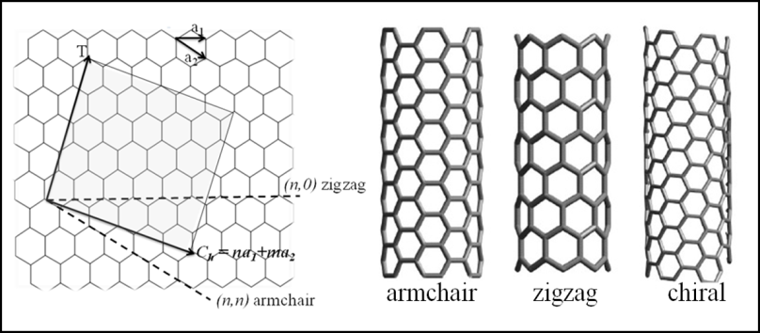

Slide 11
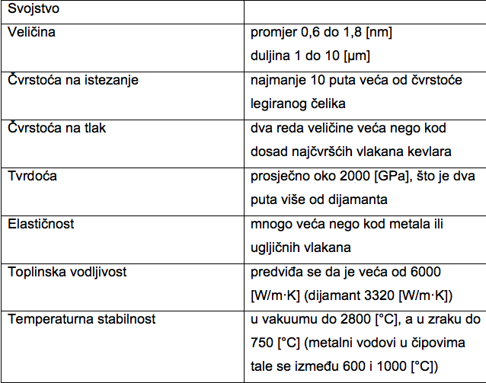

Slide 12
Kvantna računala
Novi koncepti temeljeni su na iskorištavanju kvantno-mehaničkih učinaka za postizanje manjih, bržih ili na bilo koji drugi način boljih komponenata.
Kvantno računanje i kvantna arhitektura računala slična je klasičnoj arhitekturi, samo neka gledišta računanja su jedinstveni za kvantno područje. Kvantna arhitektura sastoji se od tri glavna dijela: kvantne aritmetičko-logičke jedinice ( engl. quantum arithmetic logic unit – ALU ), kvantne memorije i dinamičkog upravljačkog programa (engl. dynamic scheduler ).

Slide 13
Kvantni bitovi
Osnovna građevna jedinica kvantnog računala ( engl. qubit ).
Kvantni bit možemo ostvariti pomoću jednog atoma, gdje je atom s elektronom u najnižem energetskom stanju “0” kvantni bit, a atom s elektronom u povišenom energetskom stanju (pobuđeno stanje) znači “1” kvantni bit.
Stanje sustava moguće je promijeniti pobuđenjem. Na primjer, osvjetljujući vodikov atom fotonima određene valne duljine, moguće je pobuditi ga iz osnovnog stanja u jedno od njegovih karakterističnih pobuđenih stanja. Kvantni bit možemo ostvariti i pomoću spina nuklearne jezgre atoma.

Slide 14
Kvantno računanje
Računanje uz uporabu sustava čije je ponašanje bitno određeno zakonima kvantne teorije. Kvantno računanje temelji se na načelu superpozicije stanja. U klasičnoj fizici bit može postojati u samo jednom od dva stanja: stanju logičke nule (“0”) ili stanju logičke jedinice (“1”), dok kvantni bit može postojati u oba stanja istovremeno. To omogućuje puno brži rad samog računala.
Naprimjer, vrijeme računanja faktorizacije za kvantno računalo raste samo razmjerno s brojem znamenaka, dok za klasično računalo raste eksponencijalno s brojem znamenaka.

Slide 15
Budućnost nanotehnologije u računatsvu
Istraživači su već kreirali nanometarske tranzistore, diode, releje, logička vrata, spojne vodove - od organskih molekula, ugljikovih nanocijevi i poluvodičkih nanocijevi.
Već su proizvedeni prvi svjetleći uređaji i displeji.
S obzirom na svojstva, nanocijevi će biti korištene za vođenje velikih struja i kao vodiči topline.
Moguća primjena nanocijevi kod armatura za kompozitne materijale velike čvrstoće i žilavosti, za posebne filtere svjetla, kao katalizatora, kod plastičnih solarnih ćelija, kod laserskih pisača s većom gustoćom točkica.

Slide 16
Hvala Vam na pažnji

Slide 17
Literatura
http://www.azonano.com/article.aspx?ArticleID=3251, prosinac 2016.
http://www.ripublication.com/irph/ijict_spl/ijictv4n15spl_15.pdf, prosinac 2016.
http://www.pfst.unist.hr/~ivujovic/stare_stranice/pdf_zip_word/ivo.pdf, prosinac 2016.
https://www.ijsr.net/archive/v5i2/NOV161529.pdf, prosinac 2016.
https://hr.wikipedia.org/wiki/Nanotehnologija, prosinac 2016.
http://www.npr.org/sections/alltechconsidered/2015/11/23/457129179/the-future-of-nanotechnology-and-computers-so-small-you-can-swallow-them, prosinac 2016.
https://www.fer.unizg.hr/predmet/uun, prosinac 2016.

